Slide 1
Diagrama de Classe 01/06/2020
Daniel Fajan, Jhonnathan Novaes, Mike Azevedo

Slide 2
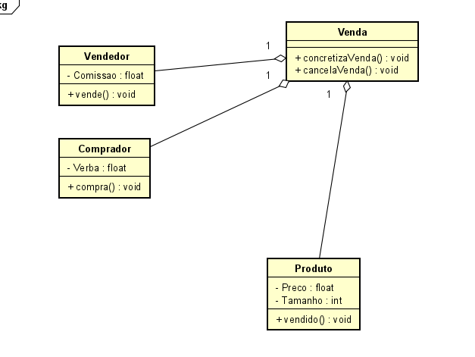

Slide 3
